Slide 1
§ 18. Культура, её предназначение и функции

Slide 2
Проверка д/з

Slide 3

План урока
Понятие культуры
Функции культуры
Развитие культуры

Slide 4

1. Понятие культуры

Slide 5
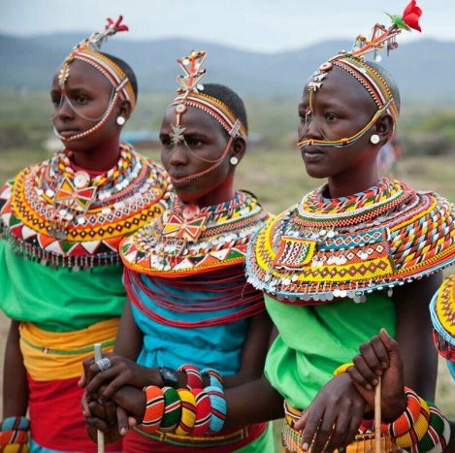
Антропологический подход к культуре
Культура - величайшие художественные произведения, и проявления силы человеческого духа, и войны, и странные с нашей точки зрения обряды, и способы обработки материалов, и то, как мы двигаемся или как мы организуем своё свободное время

Slide 6
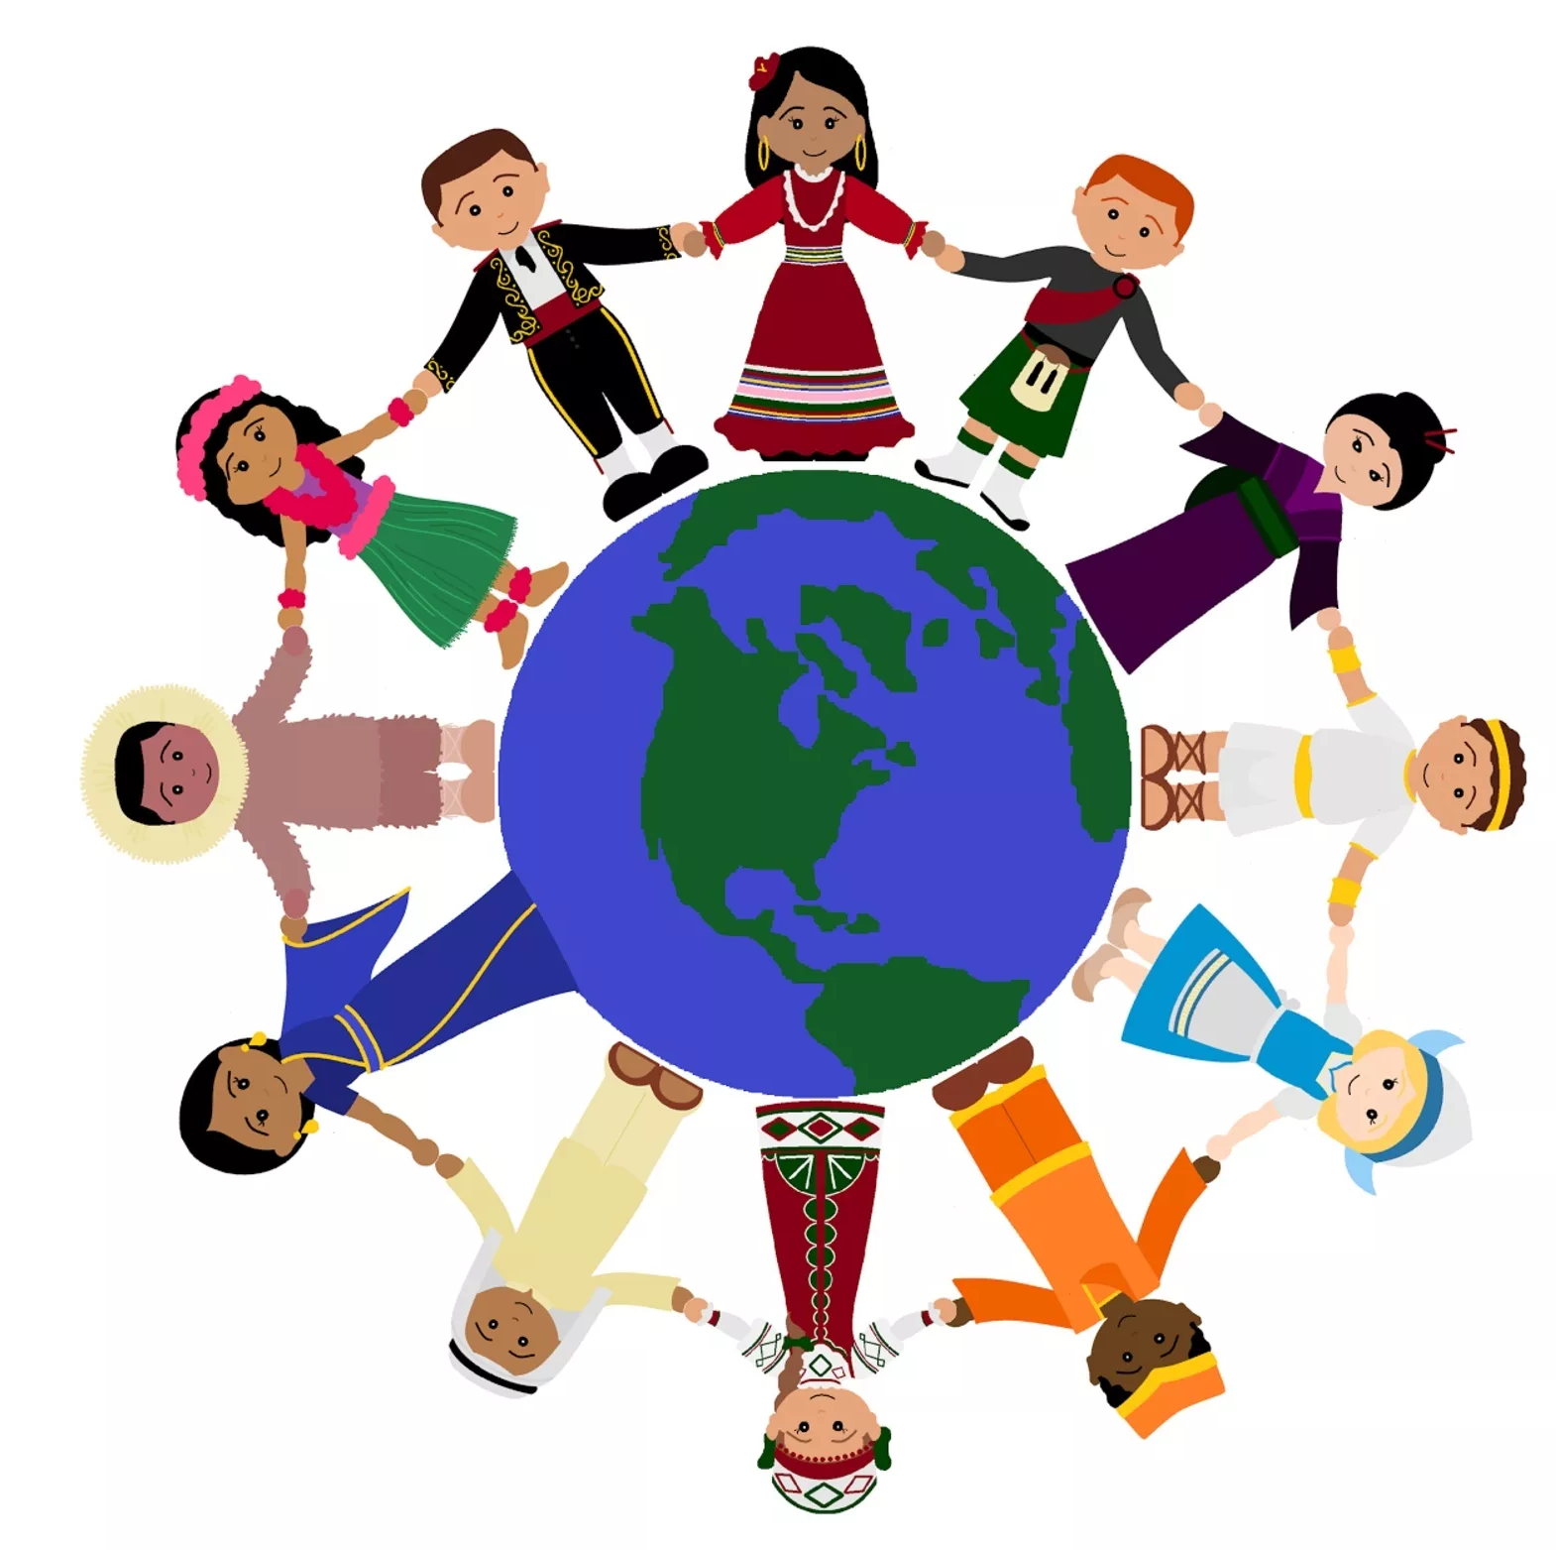
Ценостный полход и культура
Культура - лучшие творения человеческого духа, величайшие проявления творческой деятельности человека

Slide 7

Культура
(от лат. cultura — возделывание; позднее — воспитание, образование, развитие, почитание) — это одновременно и совокупность норм, ценностей, идеалов, представленных в продуктах материального и духовного труда, и живая деятельность человека по их созданию, распространению и хранению

Slide 8

Ксенофобия
нетерпимость к кому-либо или чему-либо чужому, незнакомому, непривычному; восприятие чужого как неприятного и опасного.

Slide 9
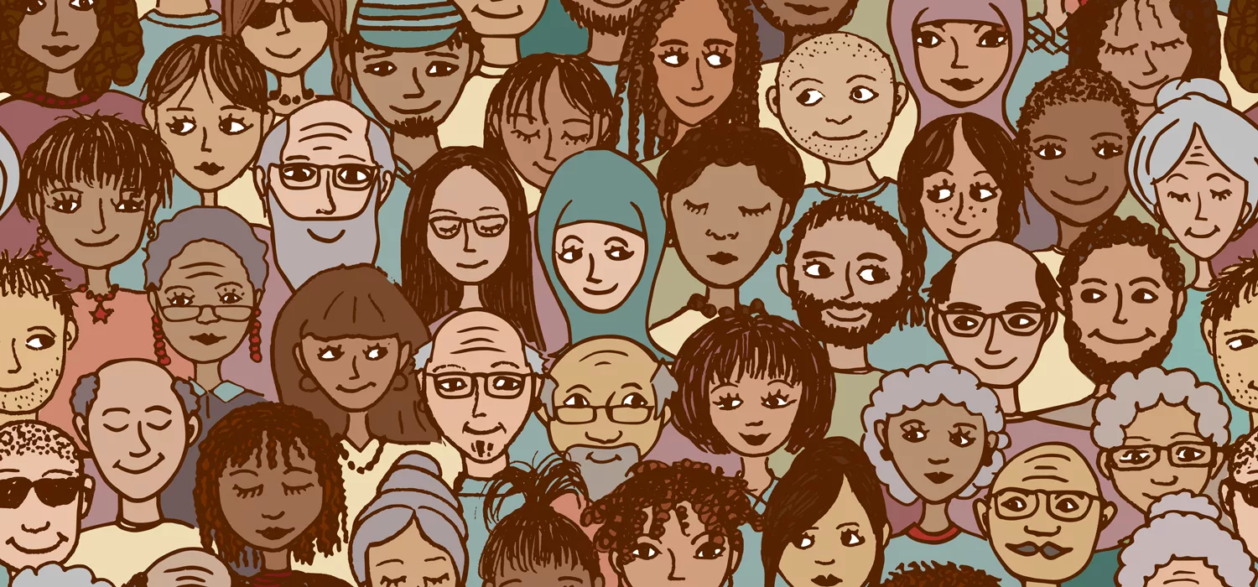
Чем опасна ксенофобия?

Slide 10
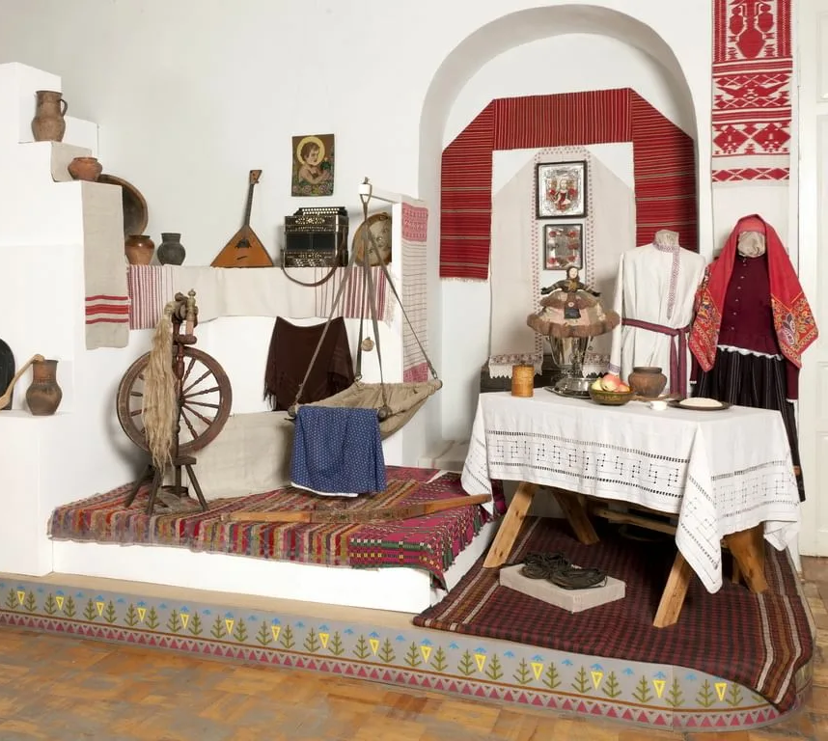
Материальная культура
процесс и результат создания, использования, хранения и распространения материальных ценностей

Slide 11
О материальной культуре
Объектами материальной культуры выступают орудия труда, одежда, быт, жилище, средства сообщения и т. п.
К материальной культуре относятся культура труда и производства, культура быта, культура отношения к собственному телу (правила гигиены и т. п.), физическая культура и т. д.

Slide 12
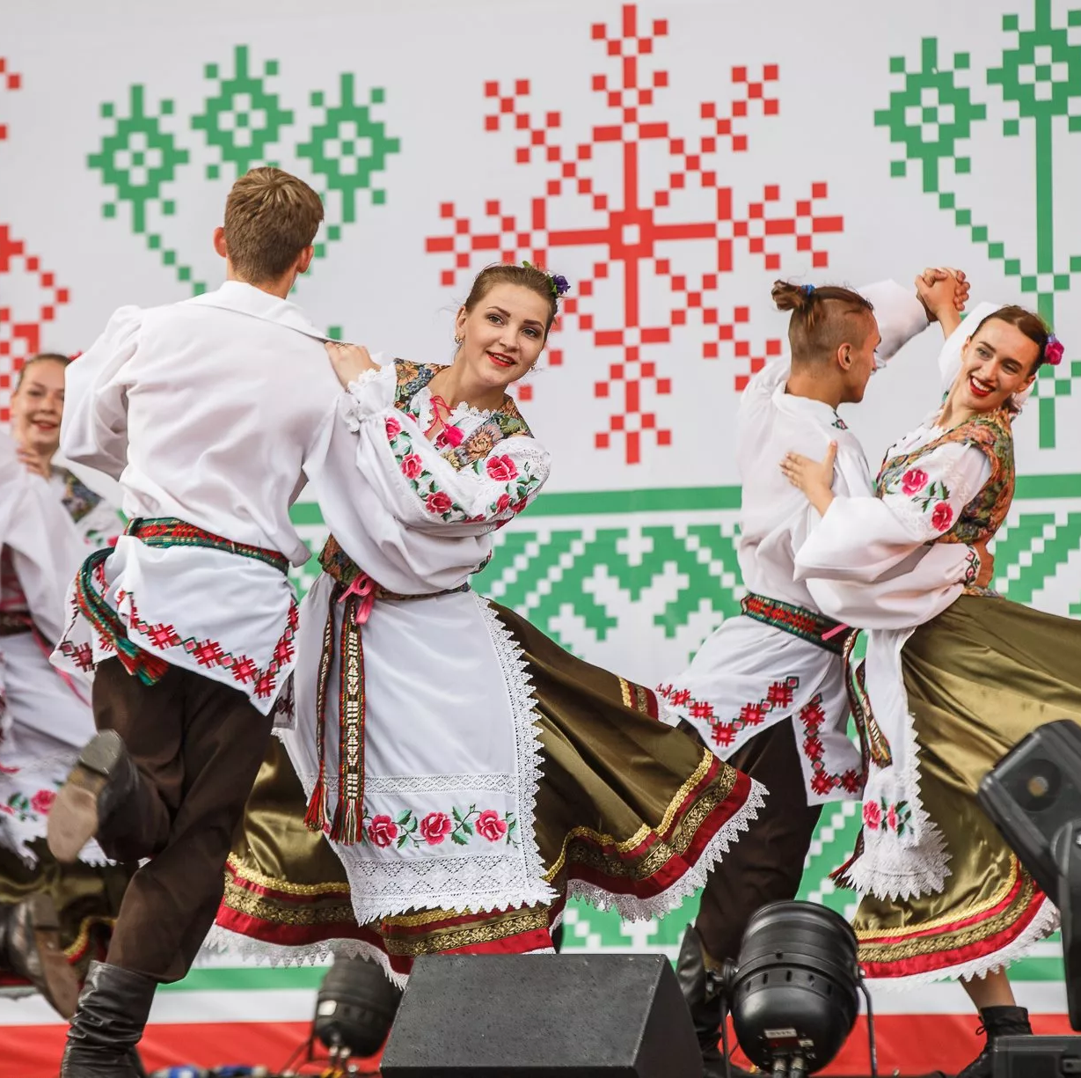
Духовная культура
это процесс и результат создания, использования, хранения и распространения духовных ценностей (например, написание книг и их чтение, изучение природы и создание теорий).

Slide 13
2. Функции культуры

Slide 14
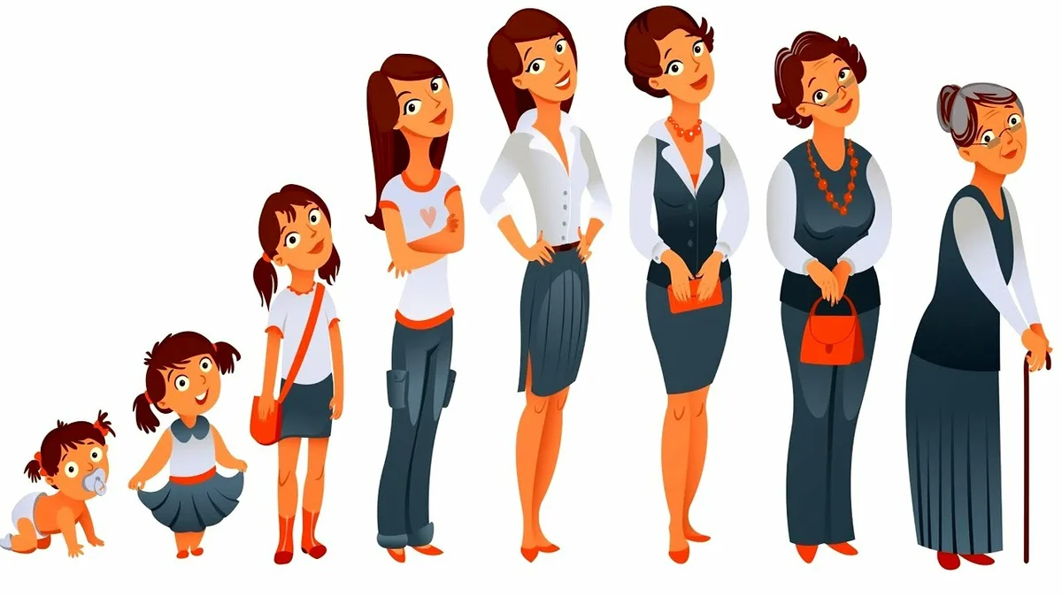
Гуманизирующая
В процессе приобщения к культуре человек преодолевает себя как чисто биологическое существо и становится носителем определённой культуры со всеми её особенностями

Slide 15

Познавательная
Человек познаёт мир через усвоенные нормы и ценности. Взаимодействие с незнакомой культурой, обладающей иными нормами и ценностями, расширяет наши знания о мире

Slide 16

Информационно-коммуникативная
В процессе передачи знаний и опыта обеспечивается преемственность в культуре, взаимодействие между людьми и общностями.

Slide 17

Ценностно-нормативная
Человек в процессе социализации приобщается к ценностям, они становятся для него источником оценивания происходящих вокруг событий. На основе системы ценностей формируется представление о культурной норме, то есть о традициях, стандартах и правилах социально одобряемого поведения

Slide 18
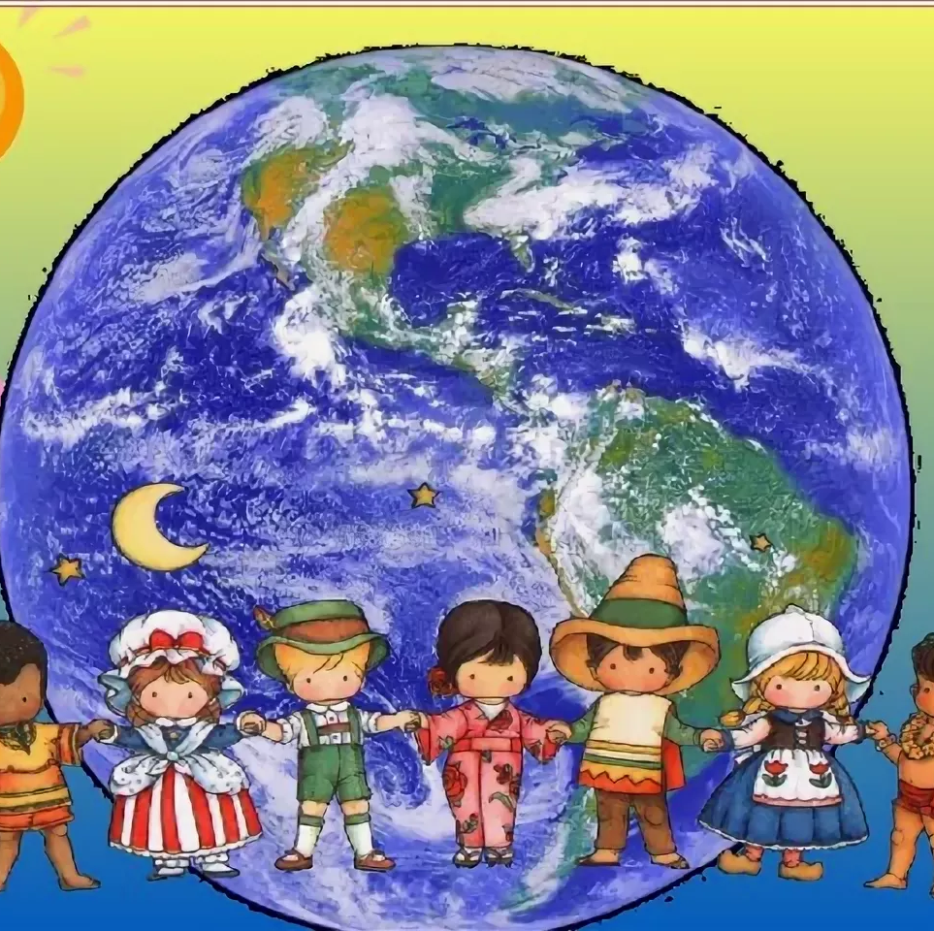
Интегративная
Культура объединяет её носителей. Интеграция становится возможной, потому что люди в культуре разделяют систему ценностей, поддерживают культурные нормы, действуют по предлагаемым культурой стандартам поведения

Slide 19
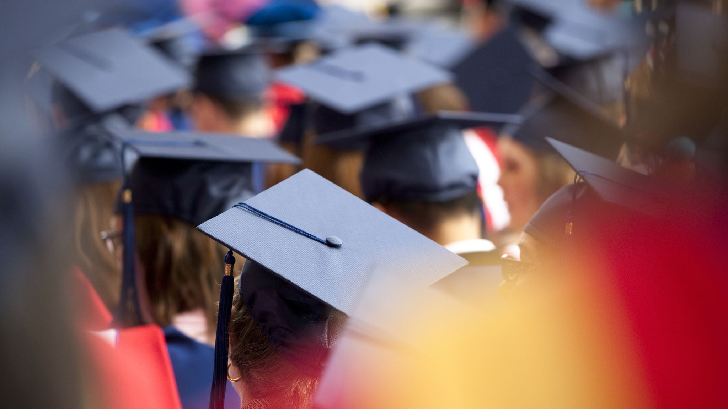
3. Развитие культуры

Slide 20
Основные положения
Любая культура находится в процессе развития и постоянного изменения
Культура как заимствует опыт прошлых поколений, так и создает новый
Особую роль в преемственности культуры играет культурная традиция, которая ориентируется на те ценности, которые прошли проверку временем и признаются культурной нормой

Slide 21

Творчество
это человеческая деятельность, создающая новые материальные и духовные ценности.

Slide 22
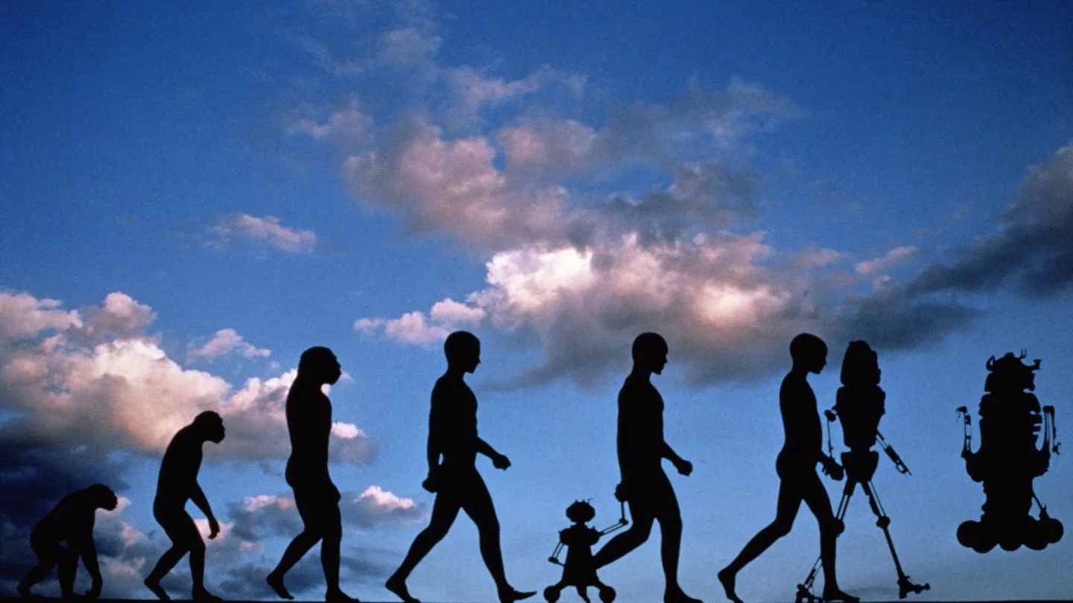

Slide 23
Контроль знаний

Slide 24
Домашняя работа

Slide 25

Тест, оценки, д/з

